Slide 1
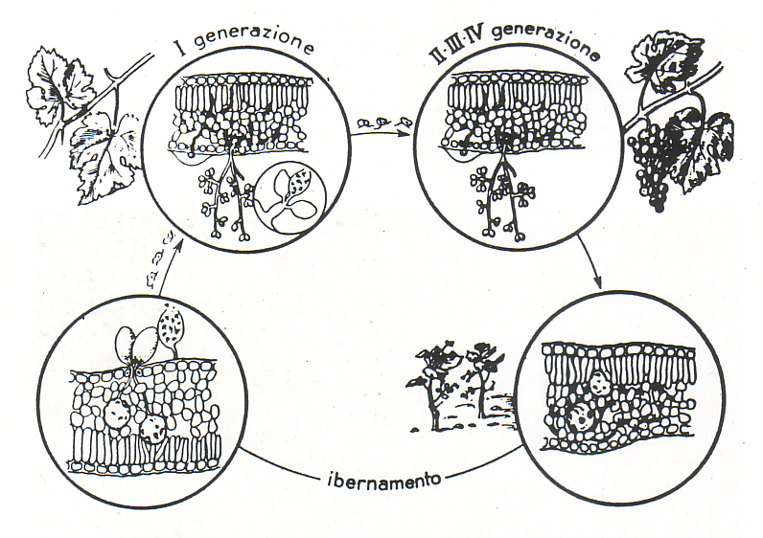
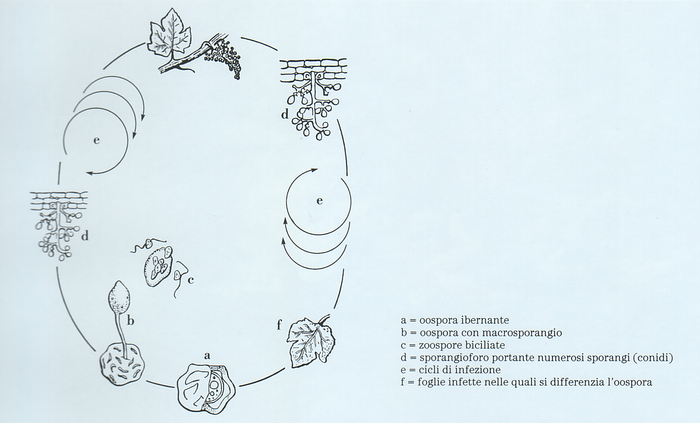
Peronospora della vite Plasmopara viticola
Regola dei “tre 10”

Slide 2
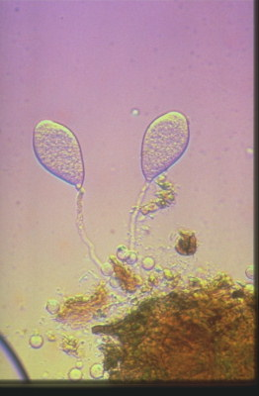
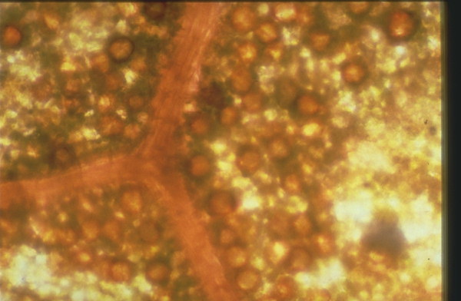
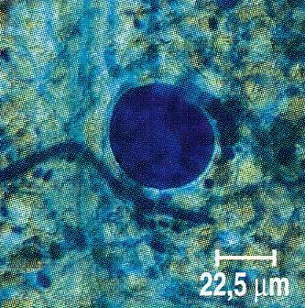
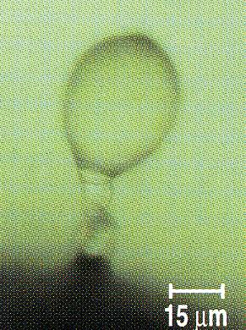
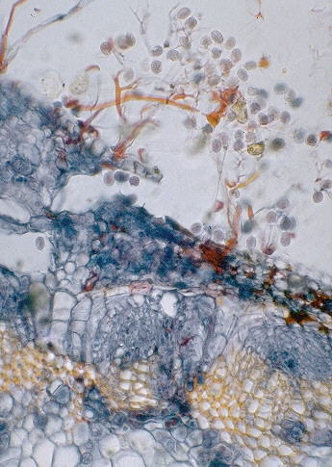
oospore
macroconidio
sporangiofori

Slide 3
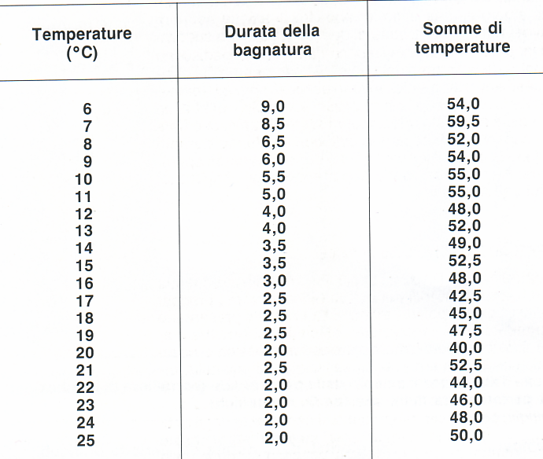
Indice di Blaser

Slide 4
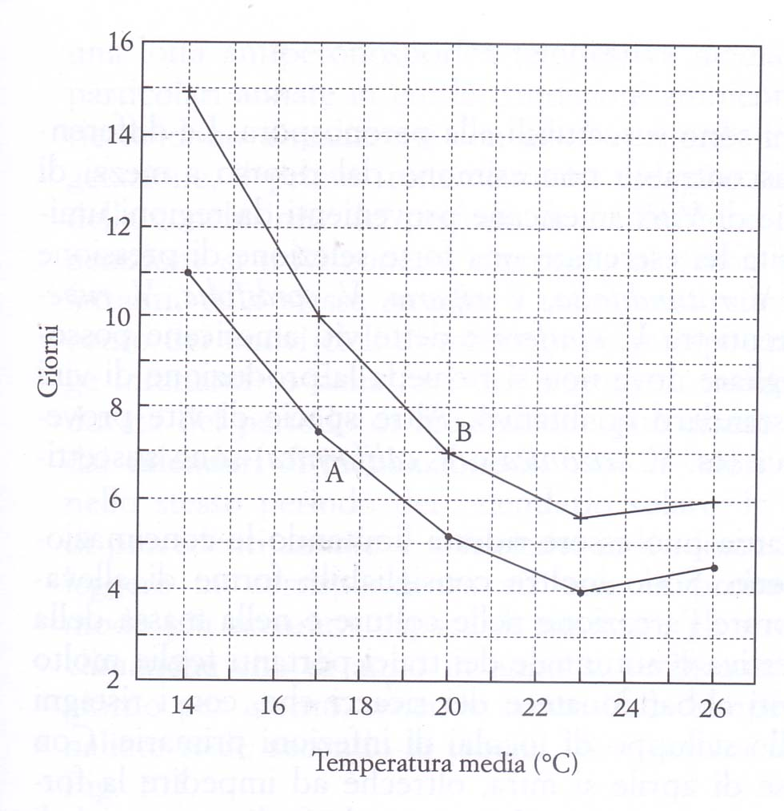
periodo di incubazione

Slide 5
la fine del periodo di incubazione coincide con la manifestazione dei sintomi della malattia e può essere seguita dall’evasione del micelio fungino
UR > 95-98%
4 ore di buio
T tra 13 e 29 °C
sporulazione: fuoriuscita degli zoosporangiofori portanti gli zoosporangi
leggera pioggia
rugiada
nebbia fitta
velo d’acqua per 1 o 2 ore
germinano producendo zoospore che avviano le infezioni secondarie

Slide 6
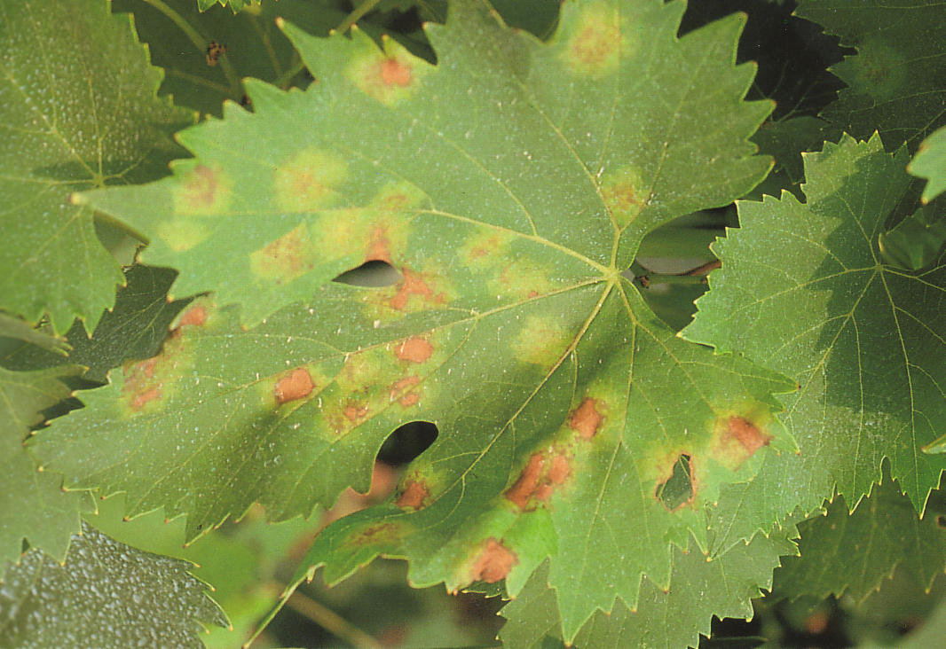

Slide 7
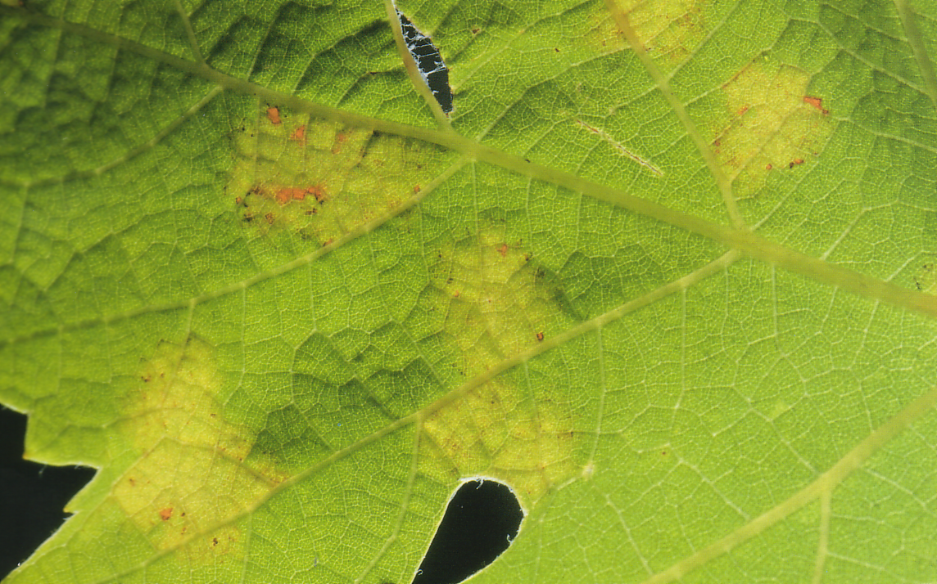

Slide 8
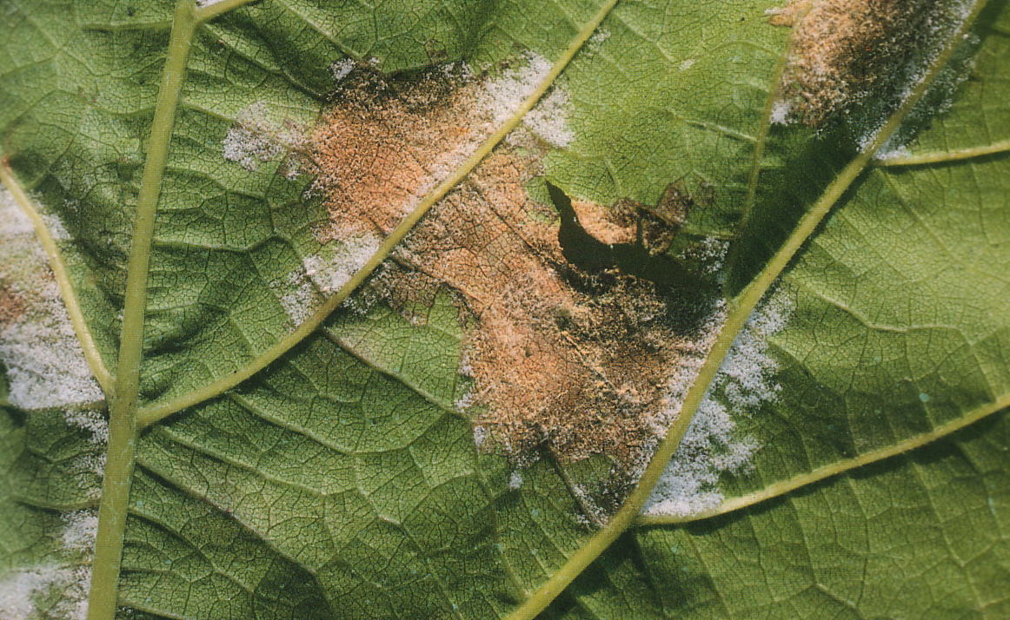

Slide 9
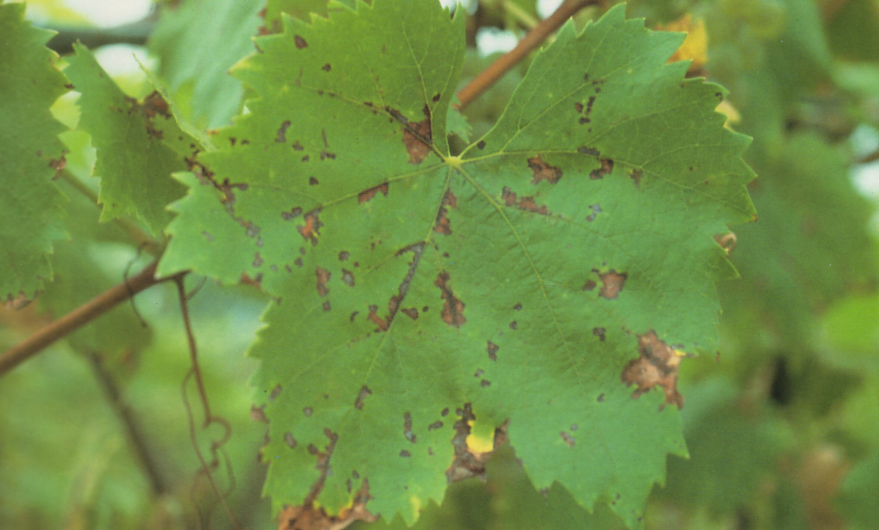
Peronospora “a mosaico”

